Slide 1
Курсовая работа
Разработка программы графического интерфейса пользователя для численного нахождения корней уравнения методом хорд

Slide 2
Общий функционал

Slide 3
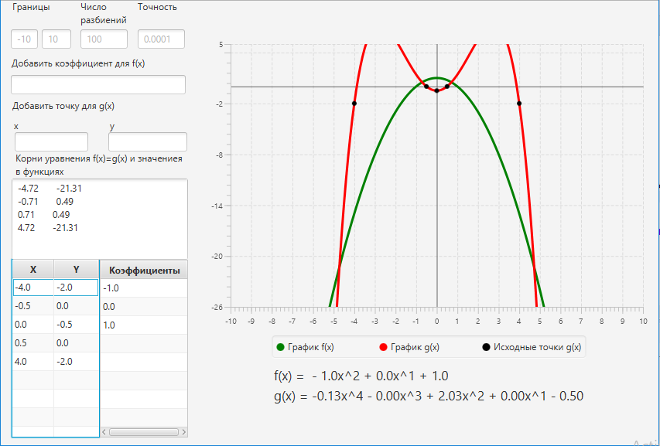
Открытие программы

Slide 4
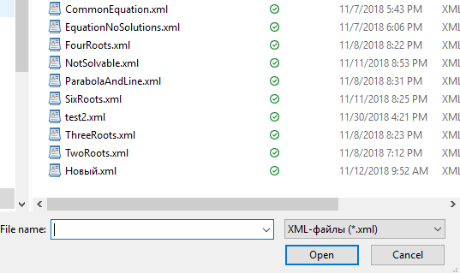
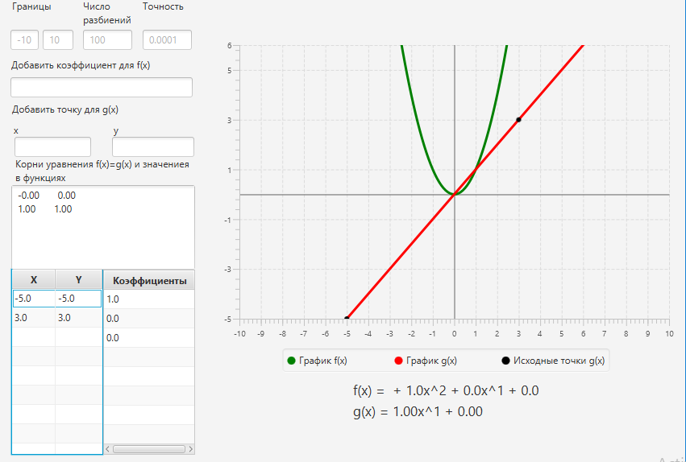
Открытие ранее сохраненных xml файлов

Slide 5
Общий вид

Slide 6
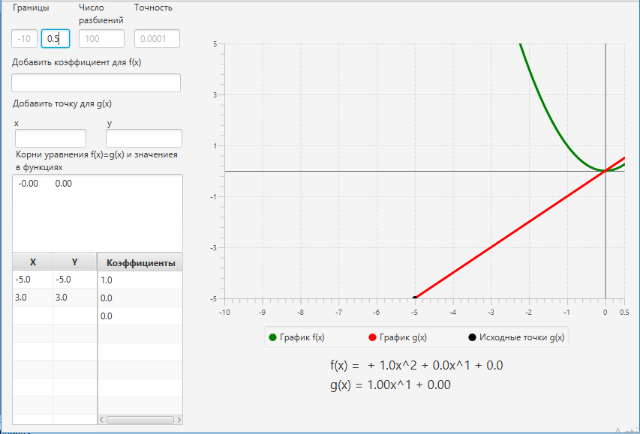
Изменение границ поиска
Границы оси абсцисс на отображаемом графике соответствуют заданным.
Поиск корней будет производится на отрезке [-10, 0.5]

Slide 7
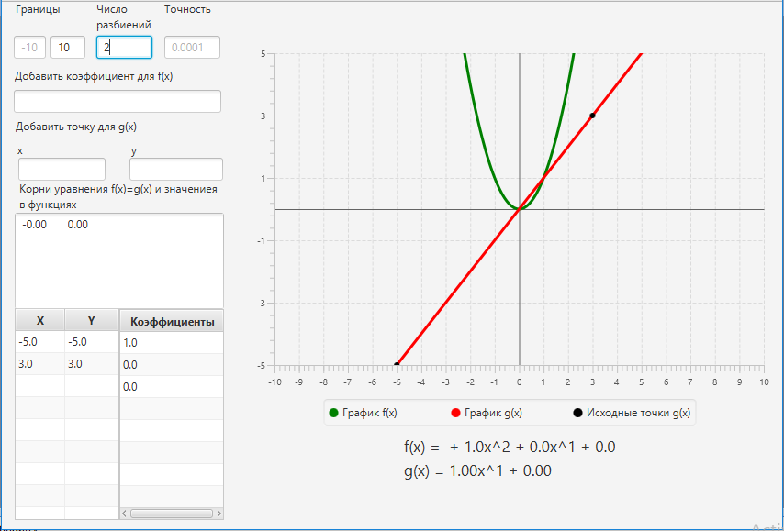
Число разбиений
При малом числе разбиений результаты менее точны…
1 корень из двух ☹
Число разбиений

Slide 8
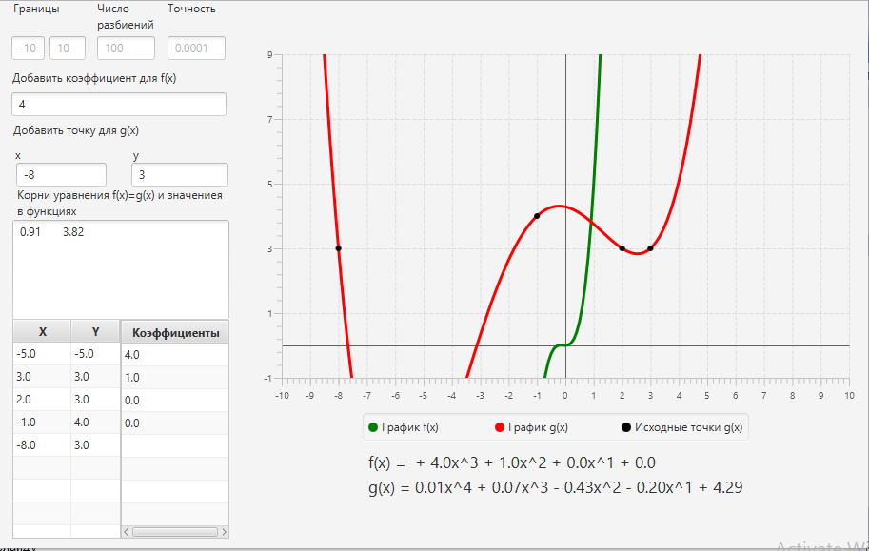
Добавление новых точек и коэффициентов
Новые точки для графика g(x) отмечаются на графике
Значения формул для функций меняются при добавлении/изменении точек
1) Добавление коэффициента
2) Добавление новой точки
3) Занесение в таблицы новых значений

Slide 9
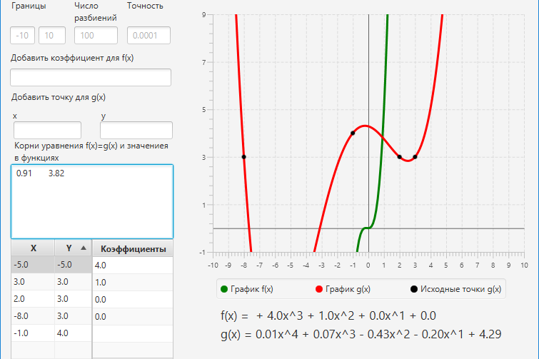
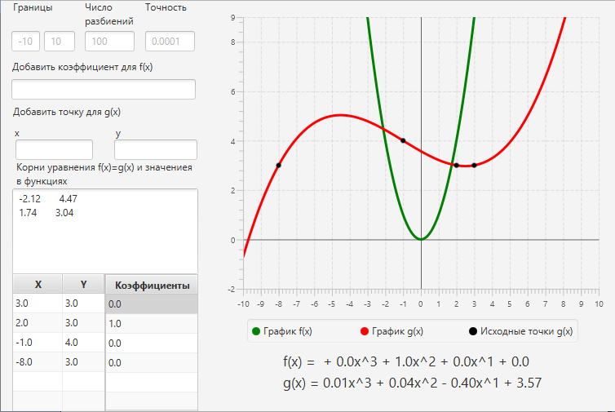
Удаление точек/коэффициентов
При удалении у любой точки ее значения x или y – точка удаляется из списка и график обновляется
При удалении коэффициента (стирании значения в таблице) коэффициент приравнивается нулю
Новый вид графиков после удаления первой точи (-5, -5) g(x) и первого коэффициента (4) f(x)

Slide 10
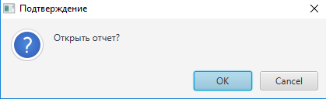
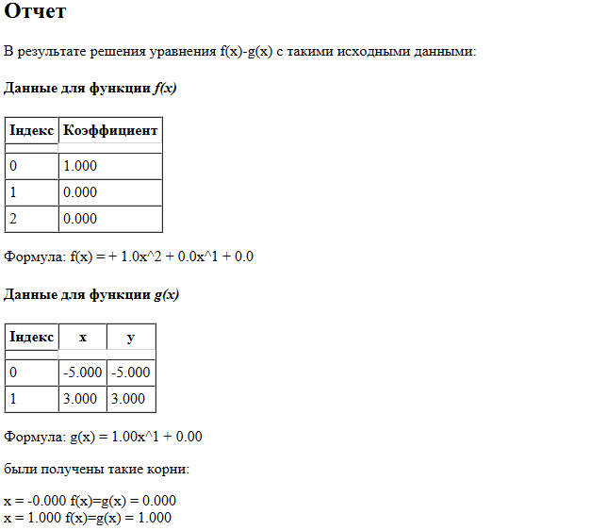
Сохранение отчета
В программе предусмотрена генерация отчета о решении уравнения
Отчет можно открыть во встроенном браузере после сохранения

Slide 11
Решение «нерешаемого»

Slide 12
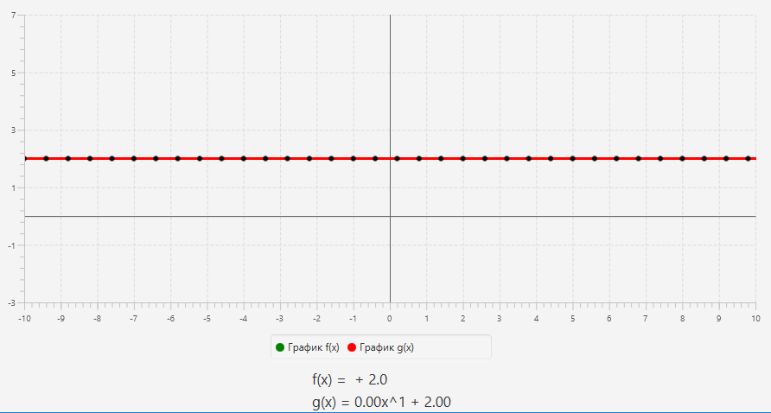
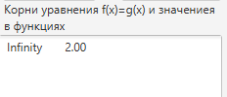
Если функции f(x) и g(x) совпали
Перед поиском корней методом хорд проверяется значение функции f(x)-g(x) в начале элементарных отрезков
Наглядно точки где проверяется значения изображены на рисунке ниже и помечены черным
Если значение функции равно нулю во всех точках, то функции признаются совпадающими
Значение функции f(x)-g(x) = 0 во всех проверяемых точках

Slide 13
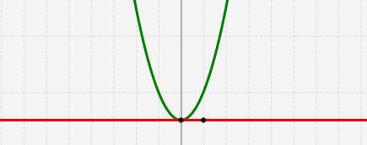
Соприкосновение в одной точке
Так как алгоритм считает, что корень на отрезке существует если h(x)×h(x+∆x)≤0, то возникают ситуации когда алгоритм «не видит» корень например как это показано на рисунке ниже
h(x)>0
h(x +∆x)>0
Элементарный отрезок
В таких ситуациях h(x)×h(x+∆x)>0 и программа, не обеспеченная дополнительным функционалом, «проскакивает» мимо корня

Slide 14
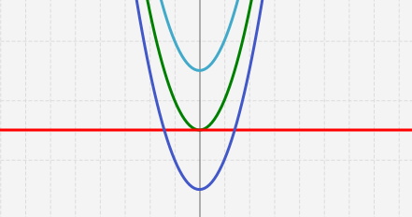
Для устранения этого недостатка функция решается трижды с разным смещение h(x) по оси ординат
Затем если найденный корень находится очень близко от какого-либо другого, то он удаляется. Наглядно это показано на рисунке ниже
Смещенный график
Исходный график
Смещенный график
На рисунке видно, что для нижнего графика найдется два корня. Один из них будет удален (это не влияет на точность результатов, так как проверка проходит на очень маленьких промежутках)

Slide 15
Коэффициенты g(x)
Для поиска коэффициентов функции g(x) используется бесплатная библиотека для JAVA – JAMA, в функционал которой входит решение системы линейных уравнений

